Slide 1
Perspectives 2021-2027 Feder + Invest EU L’enjeu pour l’Europe de stimuler les investissements dans les infrastructures sociales
• Présentation de la Task Force de haut -niveau présidée
par Romano Prodi et Christian Sautter
• Constat d’insuffisance d’investissements : l’analyse
• Principales propositions du rapport
• Quel rôle pour le logement social dans cette dynamique ?

Slide 2
Definir l’infrastructure sociale
- UN SOUS -ENSEMBLE DU SECTEUR DE L’INFRASTRUCTURE.
- LE CAPITAL (ASSET) PHYSIQUE ET INTANGIBLE DANS LES SECTEURS SOCIAUX.
LE RAPPORT CIBLE sur :
L’EDUCATION ET L’APPRENTISSAGE AU LONG DE LA VIE.
LA SANTE ET LES SOINS DE LONGUE DURÉE
LE LOGEMENT ABORDABLE, ACCESSIBLE ET EFFICIENT EN ENERGIE

Slide 3
Estimer l’investissement dans l’infrastructure sociale en 2015
Des données peu accessibles
- 65 MILLIARD D’EURO ANNUELLEMENT POUR L’EDUCATION
= 0,43 POUR CENT DU GNP ET 90 POUR CENT FINANCEMENTS PUBLIQUES.
- 75 MILLIARD D’EURO ANNUELLEMENT POUR LA SANTÉ
= 0,5 POUR CENT DU GNP
- 28 MILLIARD D’EURO ANNUELLEMENT POUR LE LOGEMENT
=0,2 POUR CENT DU GNP.
GRAND TOTAL : 170 MILLIARD D’EURO

Slide 4
DEFICIT d’investissement (mimimum/ annuel)
secteur | Investissement actuel ,milliards d’euro p.a. | déficit | Elements nouveaux | Déficit, milliards d’euro
Education | 65 | 15 |  | 15
Santé | 75 | 20 | 50 milliard pour soins à long termes, pas de calculs pour migrants et invalidité | 70
Logement | 28 | 7 | 50 milliard pauvreté énergétique | 57
TOTAL | 170 | 42 | 100 | 142

Slide 5
Conclusions sur l’analyse et le déficit
- Investissement 2015 :170 milliard euro par année.
- Donc, 20 pour cent plus bas qu’en 2009.
- Besoin additionel minimal de 150 milliard euro par année.
- Donc 1,5 million de million ou billiard ou 3 fois plus que les investissements du plan Juncker en ce jour.

Slide 6
Le modele social doit etre preserver et moderniser
En 2016, 20 pour cent de la population est de plus de 65 ans
En 2060 il y aura 30 pour cent de la population plus de 65 ans et
40 pour cent d’entre eux aurons plus de 80 ans
EU28 | 2016 | 2020 | 2030 | 2040 | 2050 | 2060
+65 | 96 | 105 | 125 | 142 | 150 | 152
Dont + de 80 | 27 | 30 | 37 | 48 | 58 | 63

Slide 7
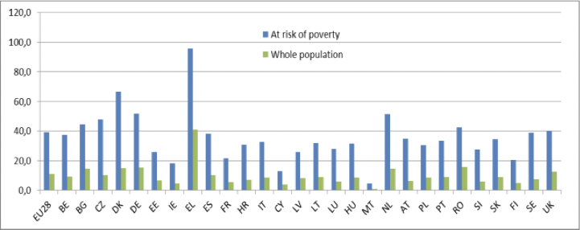
Le sur-cout logement pour pop. totale (vert) et pop. en pauvrete ( bleu)

Slide 8
Financement du système social : population productive
Source: Eurostat

Slide 9
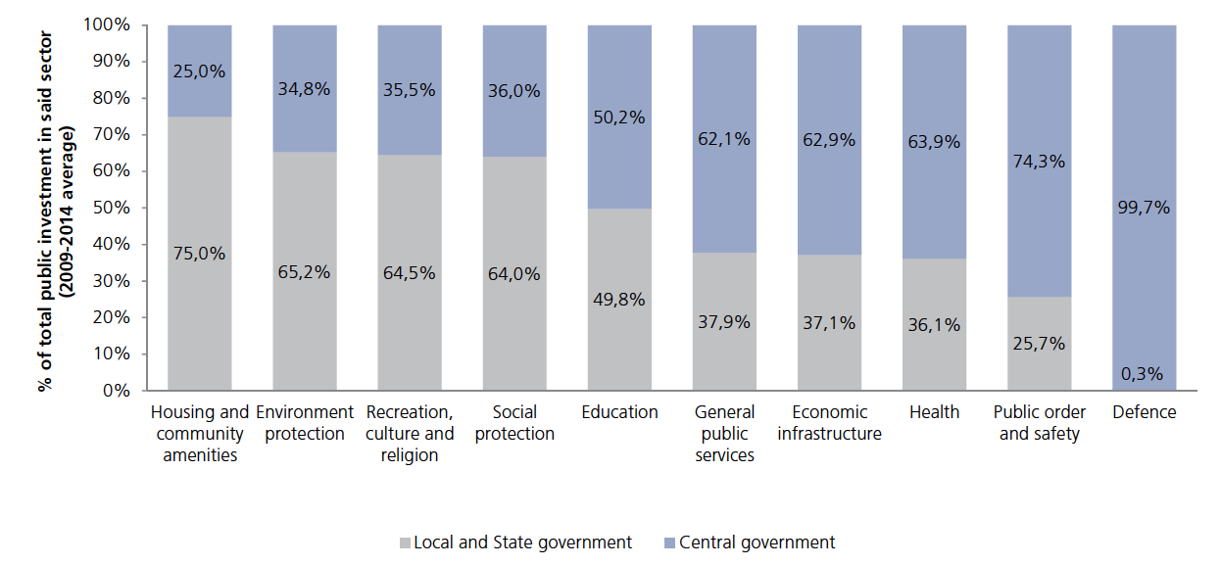
IMPORTANTE CONTIBUTION
AUX FINANCEMENTS PAR LES AUTORITÉS LOCALE
En general les projects sont relativement petit :
seul 1/100 plus de 30 million Euro. PAQUETS

Slide 10
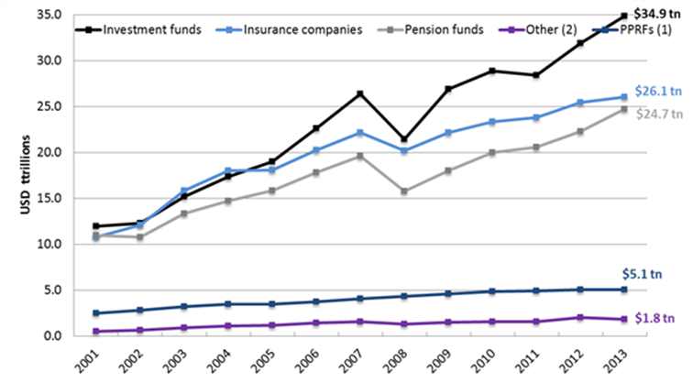
Attirer des investissements privés. Investisseurs institutionels. niveau global
Opportunité de diversifie les portefeuilles car peu de volatilité des retours à long terme rendent IIS attirant pour de investisseurs á long terme.
Plus de 100 million de millions (trillion) de capital au niveau global et une petite partie pour IIS pourrait accélérer les investissements

Slide 11
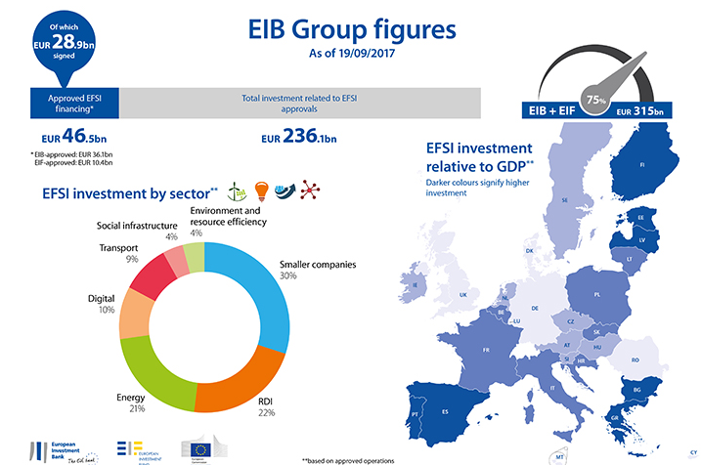
Le fond pour investissements strategiques
As of September 2017, 4% of approved EFSI financing is supporting SI projects in the EU.

Slide 12
Defis afin d’attirer des capitaux privēs
- MANQUE DE GRAND PROJECTS “BANKABLE”.
- BESOIN D’AIDE TECHNIQUE SPECIFIQUE .
- DES MÉTHODES DE COMPTABILITÉ PARFOIS DÉCOURAGEANTES.
- BESOIN DE CREER DES NOUVEAUS INSTRUMENTS INNOVATEURS ET CIBLÉS SUR LES INVESTISSEMENTS SOCIAUX QUI ATTIRENT LES INVESTISSEURS Á LONG TERME …
TEL QUE DE PROJECT BONDS OU DES SOCIAL BONDS OU OBLIGATIONS SOCIALES.

Slide 13
A court terme
LA PROPOSITION POUR LE PROCHAIN FINANCEMENT MULITIANNUEL MFF PRÉVOIT UNE FENÊTRE POUR LES INVESTISSEMENTS D’INFRASTUCTURE SOCIALE.
Le budget prévu est que de 5 Milliard Euro et prevoit d’’attirer
50 milliard Euro sur toute la periode de 2021-2027
LA POLITIQUE DE COHÉSION POURRA RENFORCER SONT CIBLAGE SUR LES ISS ET ATTIRER DES FONDS PRIVÉS ET FACILITER LE MÉLANGE DES FONDS.
.

Slide 14
Des platformes d’investissements thematique ou regionaux….
AFIN
- D ‘ATTIRER LES RESOURCES PRIVÉS (CROWDING IN )
- DE FINANCER DES PROJETS INNOVANTS A PLUS HAUT RISQUE
- DE MELANGER LES RESOURCES FINANCIERES
- DE REGROUPER DES PROJECTS
- DE FACILITER L’ACCES A L’ASSISTANCE TECHNIQUE

Slide 15
CONCLUSIONS 2
ACCELERER LES INVESTISSEMENTS DE LONG TERME (PUBLIC ET PRIVÉ). BOOST
RASSEMBLER DES PROJETS . BUNDLE
MÉLANGER DES RESOURCES FINANCIÈRES. BLENDING
METTRE EN PLACE DES ASSISTANCE TECHNIQUES AU NIVEAU LOCAL. BUILDING CAPACITY
AUGMENTER LE ROLE DE BANQUES PUBLIQUES.
CIBLER SUR LES RÉGIONS AVEC LES PLUS GRANDS BESOINS.
DÉVELOPER DES STANDARDS ET INDICATEURS

